Slide 1
Position 位置
Taille 大小
Valeur 数值
Grain 花纹
Teinte 色调
Orientation 朝向
Forme 形状

Slide 2
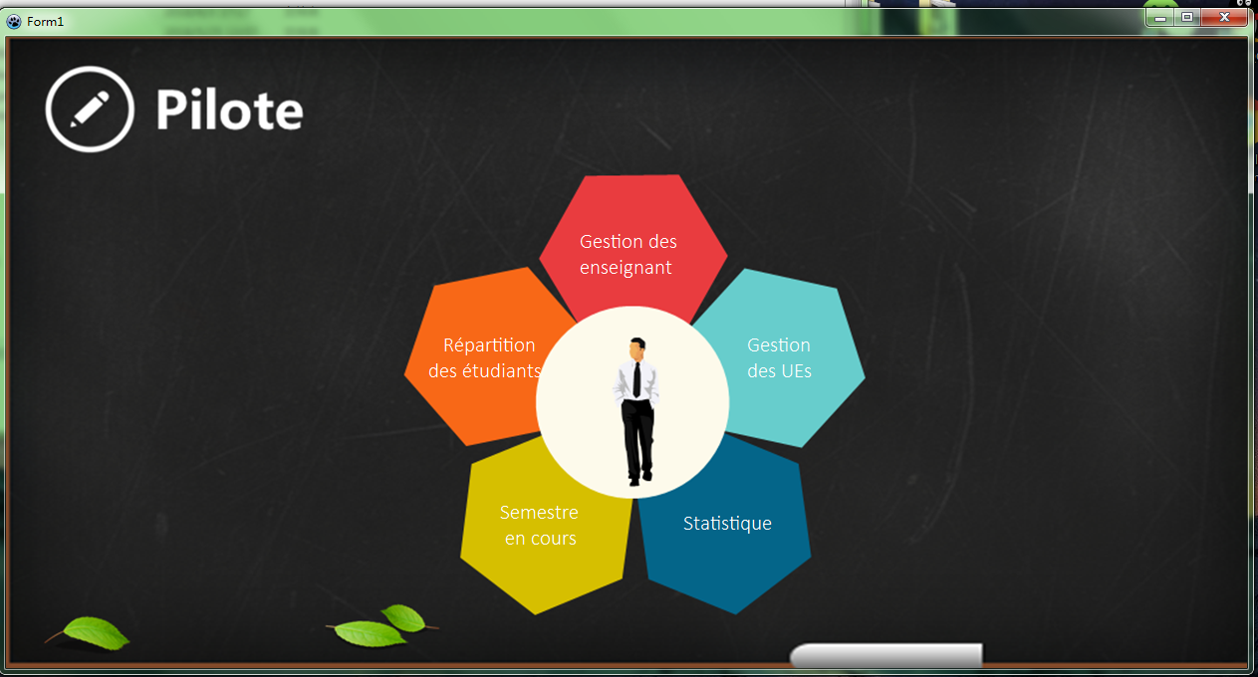
Pour la page d'accueil, nous utilisons des éléments de tableau et de fleur Notre logiciel est destiné aux administrateurs scolaires. Le tableau noir est un outil indispensable pour les enseignants à enseigner aux écoles. En Chine, nous décrirons l'enseignant comme un jardinier qui cultive les fleurs, qui représente les élèves. Chaque pétale représente une fonction. Lorsque le passage de la souris aura lieu, une brève description de la fonction apparaîtra.

Slide 3
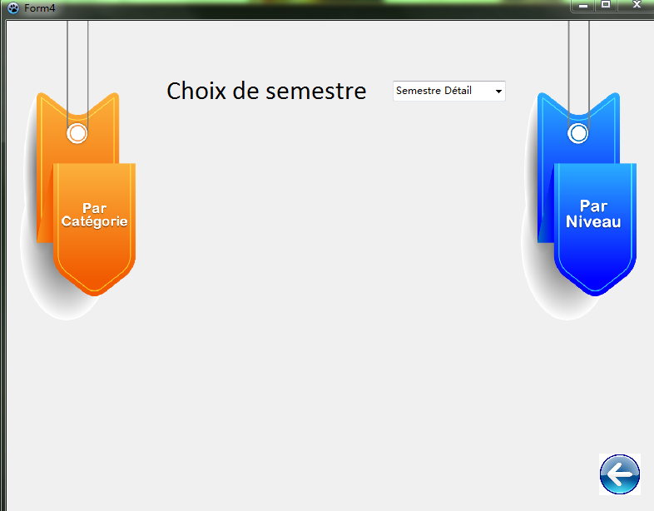
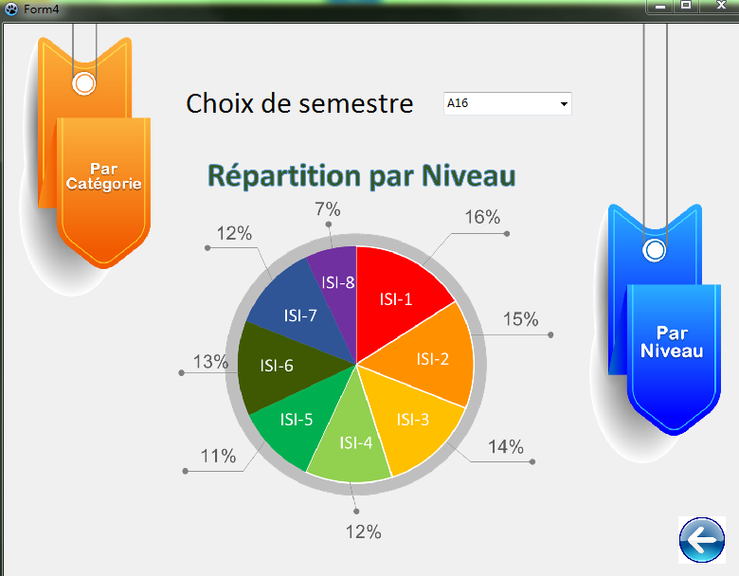
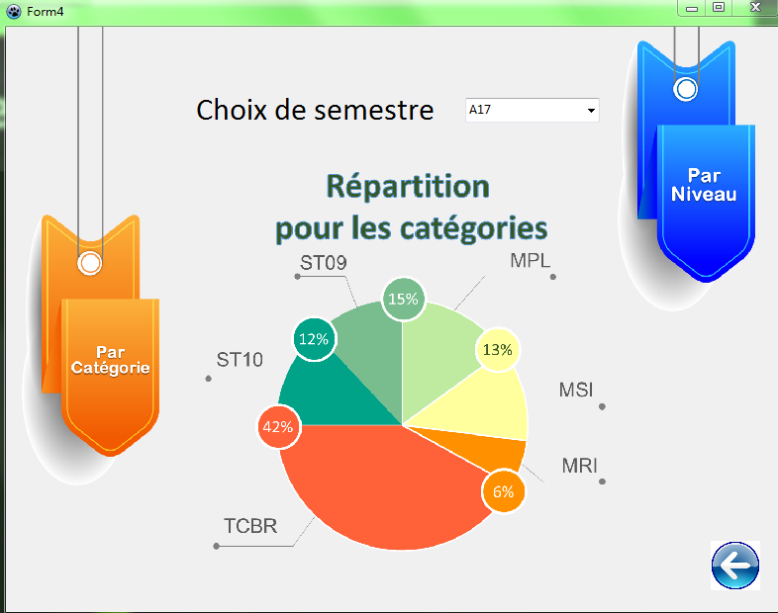
Répartition des étudiants
Exigence:
Répartition pour par niveau d’étudiants
Répartition pour les catégories
Analyse:
Ici, nous proposons principalement deux méthodes d’affichage : parce que c'est une relation binaire, nous avons choisi un modèle comme une bascule pour le mettre en évidence. Comme la figure ci-dessous :
Quand nous choisissons de voir par catégorie, l'étiquette Par Niveau descend, l'étiquette Par Catégorie se lève, et le modèle s'incline vers le niveau comme une bascule. On a utilisé la liste déroulante pour que nos utilisateurs puissent sélectionner un semestre spécifique pour afficher les données. L'utilisation de camemberts pour la visualisation a l'avantage de mettre en évidence la distribution : la couleur de l'image est un arc-en-ciel : les changements graduels de nuances chaudes à froides représentent la montée de niveau.

Slide 4
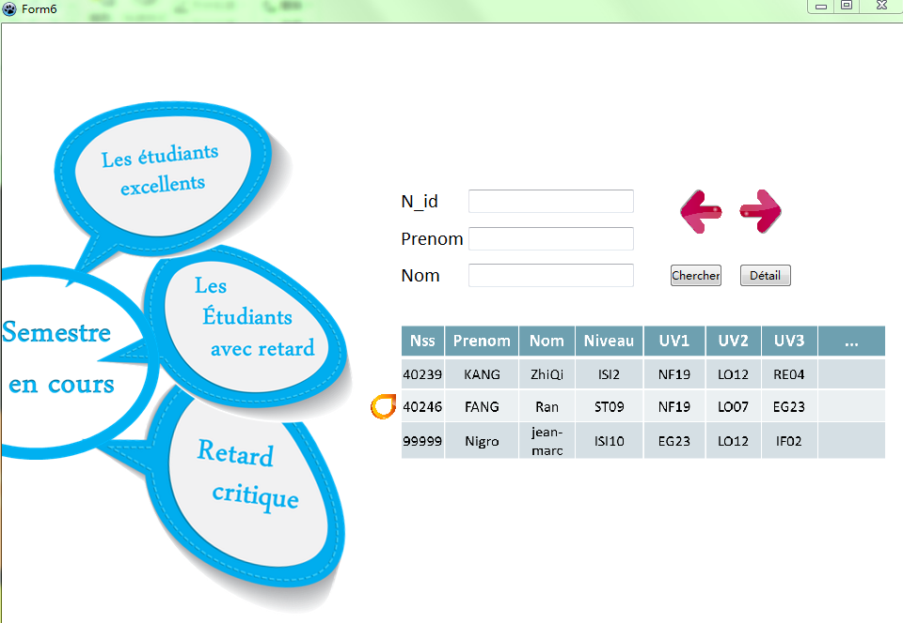
Semestre en cours
Exigence:
Liste des étudiants avec retard
Liste des étudiants avec critique retard
Liste des étudiants candidats à l’excellence
Analyse:
- La fonction principale ici est Afficher, l'information correspondante est : les étudiants excellents, les étudiants avec retard et retard critique.
- On sélectionne la disposition des onglets gauche et droit. On utilise le nombre d'or pour découper la page, le côté gauche est l'option et le côté droit est l'affichage spécifique correspondant.
- La couleur a adopté le bleu comme son principal. Un Pointeur et 2 flèches en couleur chaude contrastent avec bleu principal pour mettre en évidence la position du pointeur .

Slide 5
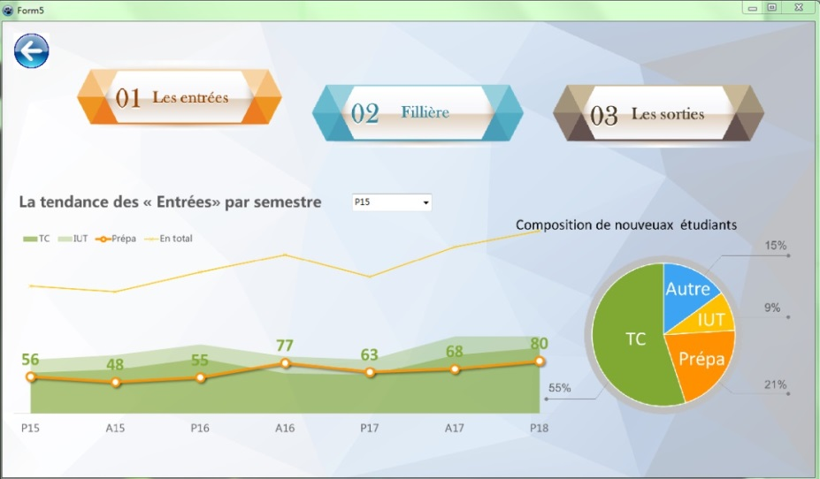
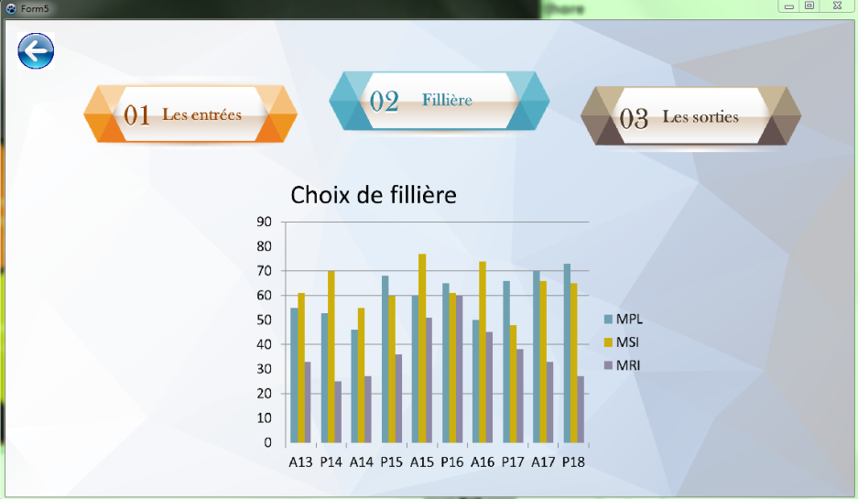
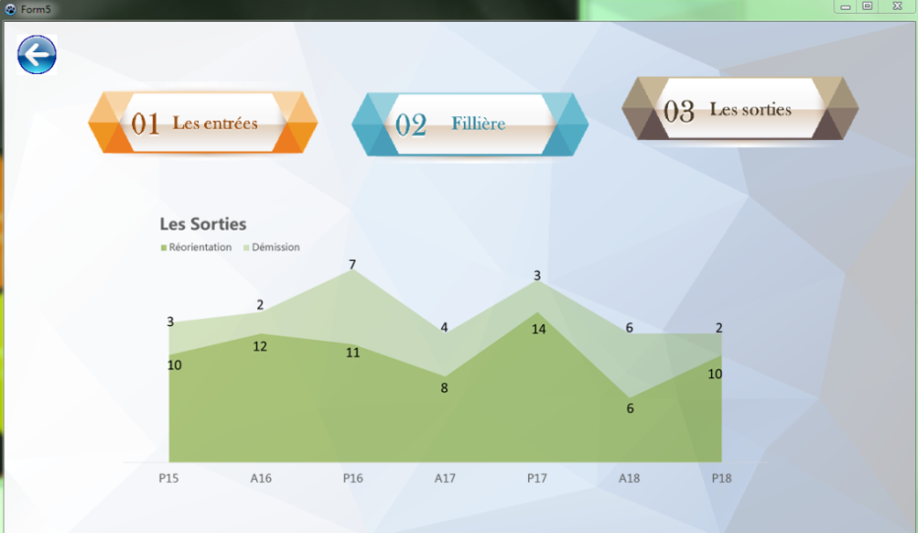
Statique
Exigence :
Nombre d’étudiants réorientés
Nombre de démissionnaires
Répartition pour par neveau d’étudiants
Analyse :
- Ce module présente principalement la vue globale, qui est utilisée pour visualiser la situation de l'étudiant (entrée, retrait et choix de fillière),
- L'utilisation de graphiques linéaires dans les entrées et les ré-orientations pour montrer les tendances.
- L'utilisation d'histogrammes dans le choix de fillière(marquée avec trois couleurs) peut être utilisée pour comparer verticalement 3 choix dans la même année, et il est également possible de comparer horizontalement les tendances d'un choix au cours des dernières années.

Slide 6
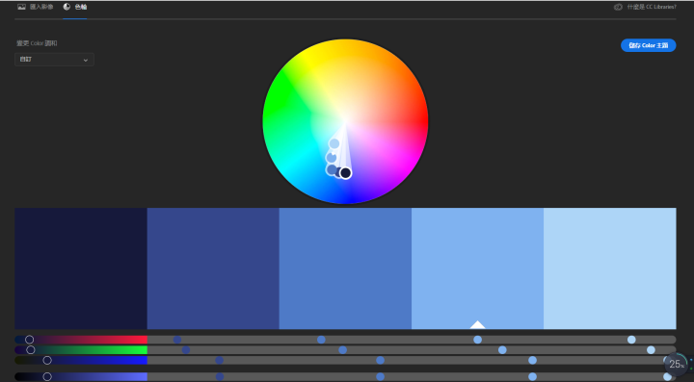
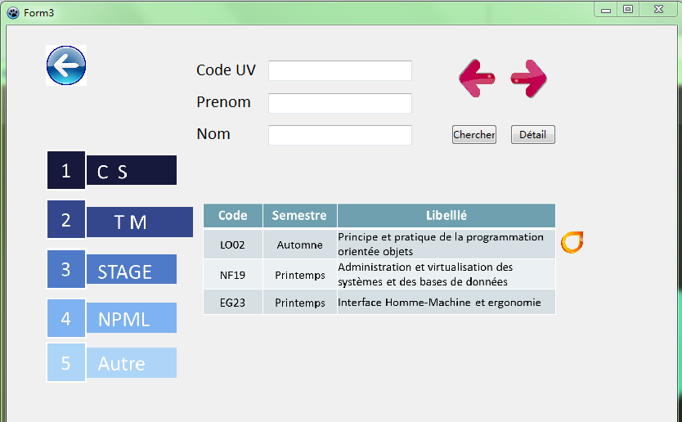
Gestion des UE
Exigence:
Nom du responsible de UV
Evolution des effectifs du département
Réussite des étudiants
Analyse :
Nous croyons que le sujet le plus important est les UV, donc notre première étape est de choisir les UV, et nous offrons deux options:
Le premier est la recherche de filtre selon le catalogue (CS, TM ...). Par exemple lorsque nous sélectionnons TM, balise de TM s’augmentera un peu pour rappeler aux utilisateurs où il se trouve.
La seconde est la recherche précise. On peux localiser UV rapidement selon Code UV, nom / prenom du responsable.
Il y a un pointeur orange indique l’UV actuel. Une fois que la sélection est terminée, cliquez sur Détail pour entrer dans la sous-fenêtre de cet UV.

Slide 7
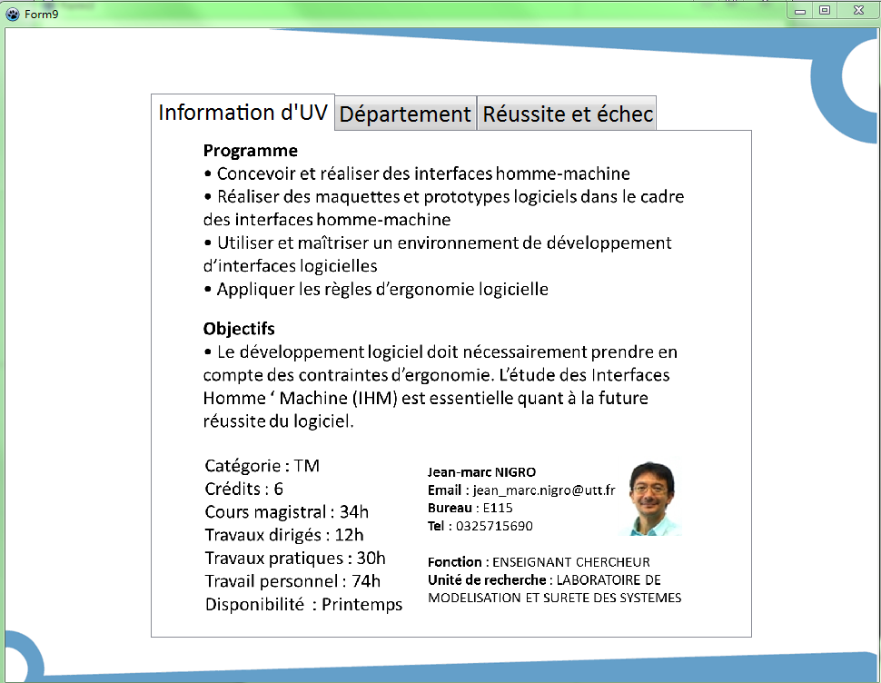
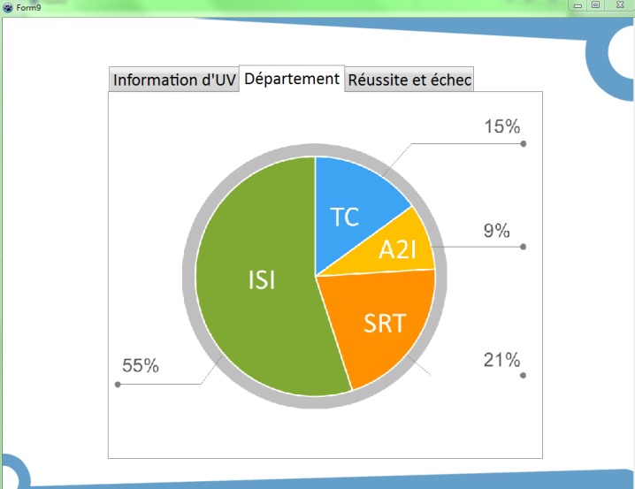
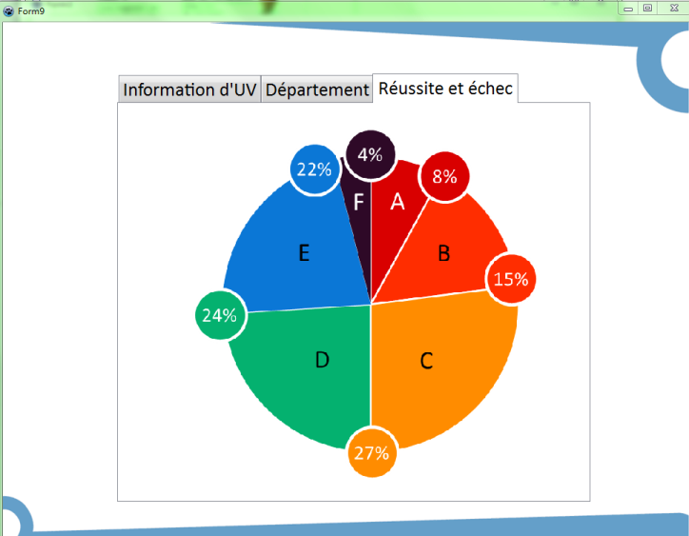
Analyse:
Après avoir entré la fenêtre secondaire UV, nous avons trois options d'onglet : l’information d’UV, Département, Réussite et échec.
l’information d’UV :
Ici, afin de permettre aux utilisateurs de recueillir rapidement des informations. On abandonne la conception redondance. Titre en gras est claire en premièrre vue pour utilisateurs.
Département :
Les camemberts sont utilisés pour la visualisation des données. C’est visuel de savoir que chaque département occupe combien de poids dans ce UV.
Réussite et échec ：
On utilise un camembert pour la visualisation des données. En tenant compte de la relation entre la couleur et l'émotion, nous avons choisi des couleurs chaudes pour bons résultats, et de couleurs froides pour mauvais résultats. Passage graduel de A à F.

Slide 9

Programme
• Concevoir et réaliser des interfaces homme-machine • Réaliser des maquettes et prototypes logiciels dans le cadre des interfaces homme-machine • Utiliser et maîtriser un environnement de développement d’interfaces logicielles • Appliquer les règles d’ergonomie logicielle
1
C S
2
T M
3
Objectifs
• Le développement logiciel doit nécessairement prendre en compte des contraintes d’ergonomie. L’étude des Interfaces Homme ‘ Machine (IHM) est essentielle quant à la future réussite du logiciel.
STAGE
4
NPML
5
Autre
Catégorie : TM
Crédits : 6
Cours magistral : 34h
Travaux dirigés : 12h
Travaux pratiques : 30h
Travail personnel : 74h
Disponibilité : Printemps
Jean-marc NIGRO
Email : jean_marc.nigro@utt.fr
Bureau : E115
Tel : 0325715690
Fonction : ENSEIGNANT CHERCHEUR
Unité de recherche : LABORATOIRE DE MODELISATION ET SURETE DES SYSTEMES

Slide 10
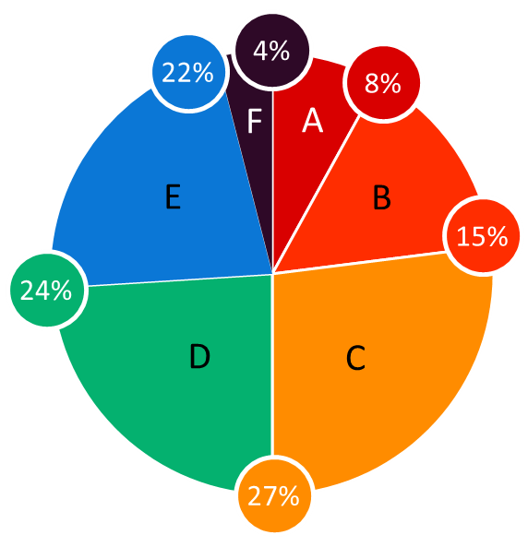
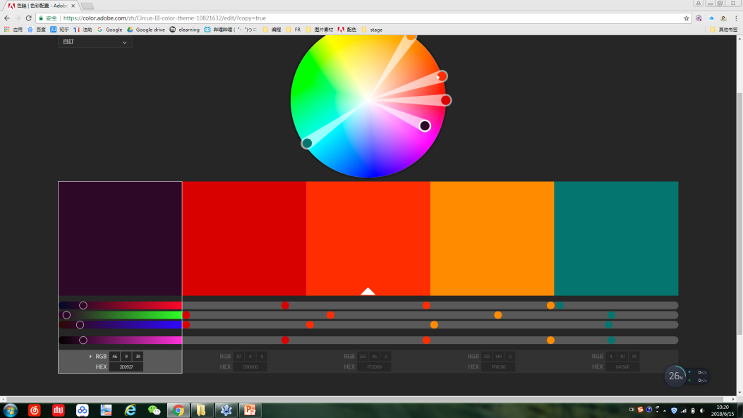
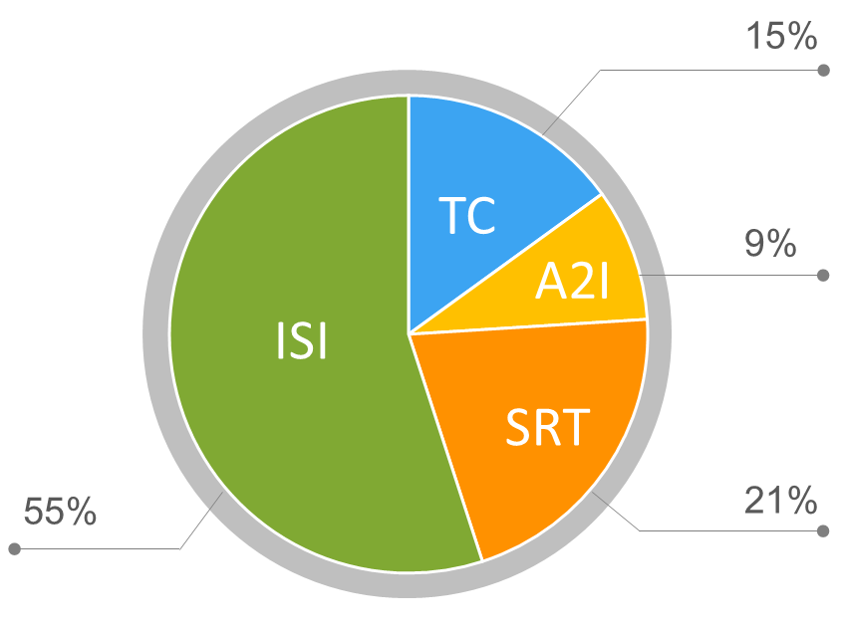
15%
TC
9%
A2I
ISI
4%
22%
8%
SRT
F
A
55%
21%
E
B
15%
24%
D
C
27%

Slide 11
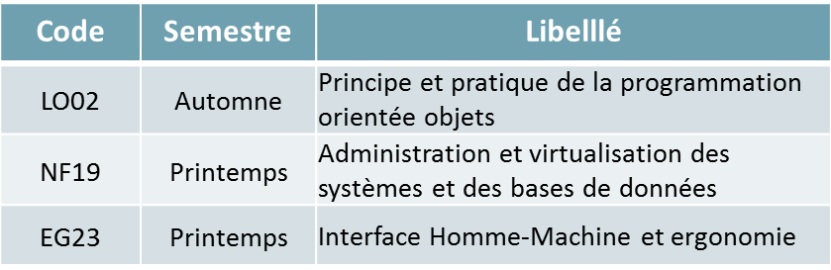
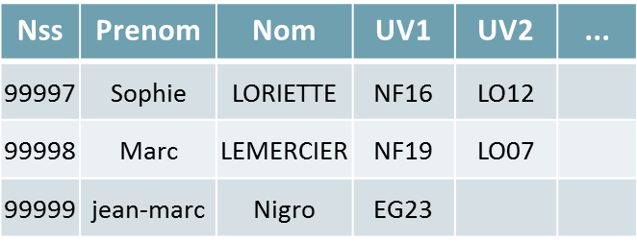
Code | Semestre | Libelllé
LO02 | Automne | Principe et pratique de la programmation orientée objets
NF19 | Printemps | Administration et virtualisation des systèmes et des bases de données
EG23 | Printemps | Interface Homme-Machine et ergonomie

Slide 12


Slide 13
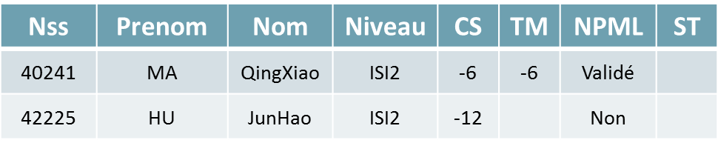
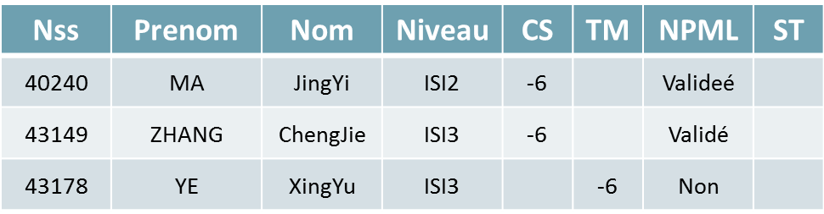
Nss | prenom | nom | Niveau | CS | TM | EC | ME | CT | NPML | ST
40240 | MA | JingYi | ISI2 | 6 | 0 | 0 | 0 | 0 | 0 | 0
43149 | ZHANG | ChengJie | ISI3 | 6 | 0 | 4 | 0 | 0 | 0 | 0
43178 | YE | XingYu | ISI3 | 0 | 6 | 0 | 8 | 8 | 1 | 0
Nss | Prenom | Nom | Niveau | CS | TM | NPML | ST
40241 | MA | QingXiao | ISI2 | -6 | -6 | Validé
42225 | HU | JunHao | ISI2 | -12 |  | Non

Slide 14
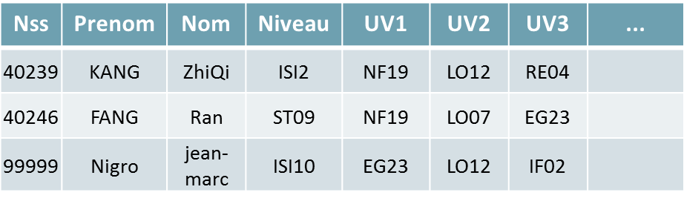
Nss | prenom | nom | Niveau | UV1 | Note1 | UV2 | Note2 | UV3 | Note3
40239 | KANG | ZhiQi | ISI2 | NF19 | A | LO12 | B | RE04 | A
40246 | FANG | Ran | ST09 | NF19 | B | LO07 | A | EG23 | B
99999 | Nigro | jean-marc | ISI10 | EG23 | A | LO12 | A | IF02 | A
Nss | Prenom | Nom | Niveau | UV1 | UV2 | UV3 | ...
40239 | KANG | ZhiQi | ISI2 | NF19 | LO12 | RE04
40246 | FANG | Ran | ST09 | NF19 | LO07 | EG23
99999 | Nigro | jean-marc | ISI10 | EG23 | LO12 | IF02

Slide 15
